Slide 1
간도가 우리영토인 근거
독도영토학 최장근교수님
5조
21301554 중국어중국학과 이효은 / 21401661 중국어중국학과 서윤덕
21602208 중국어중국학과 남하영 / 21604578 체육학과 박용훈
21602156 중국어중국학과 황다원 / 21703835 체육학과 강신영
21709266 무역학과 정성현 / 21602279 중국어중국학과 김주영
21401878 중국어중국학과 이호선 / 21710844 경영학과 윤창현
21710598 경영학과 하정욱

Slide 2
목 차
1
6
한국인의 삶의 터전 간도
간도협약
2
7
백두산정계비
조중변계조약
3
8
을유정해감계회담
간도되찾기 운동본부
4
9
북변 간도관리사
간도임시정부회복위원회
통감부 간도 출장소
5
10
간도가 우리땅이라는 증거자료들

Slide 3
1. 한국인의 삶의 터전 간도
21301554
중국어중국학과
이효은

Slide 4
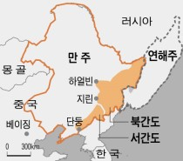
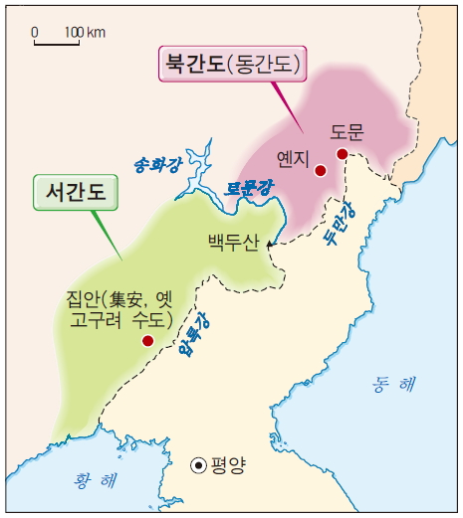
* 간도의 위치와 정의

Slide 5
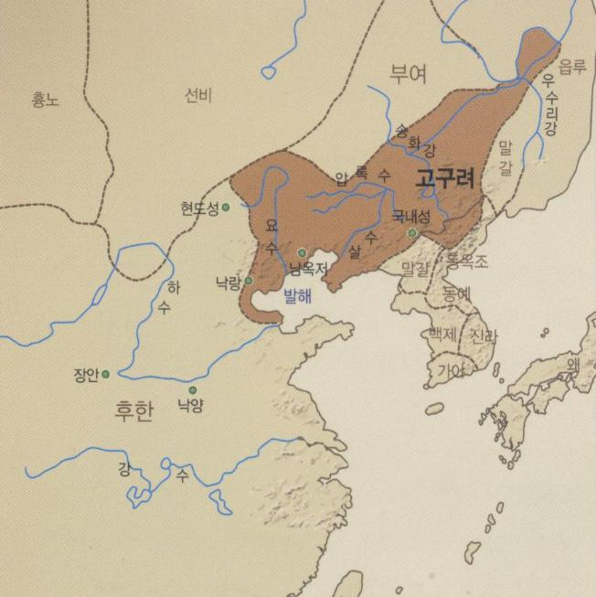
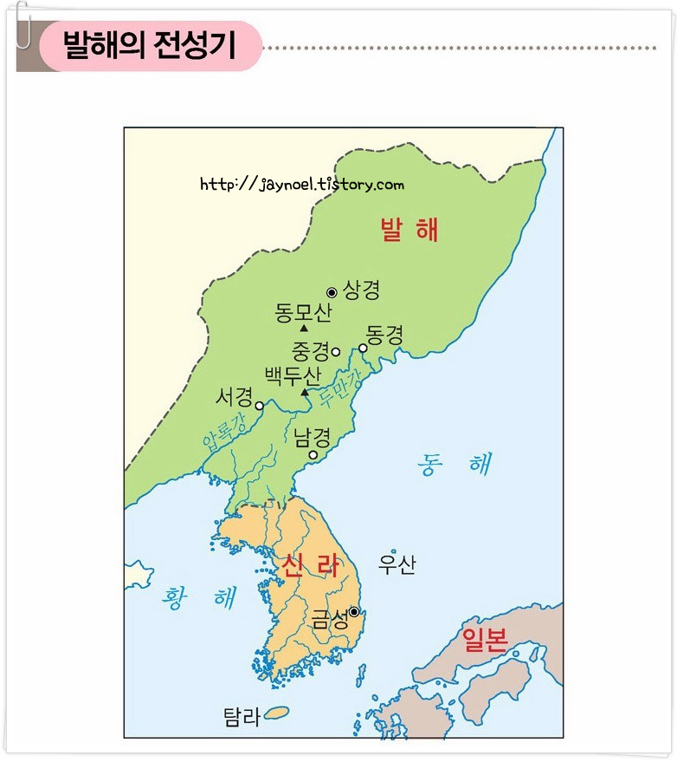
* 고구려, 발해의 영토

Slide 6
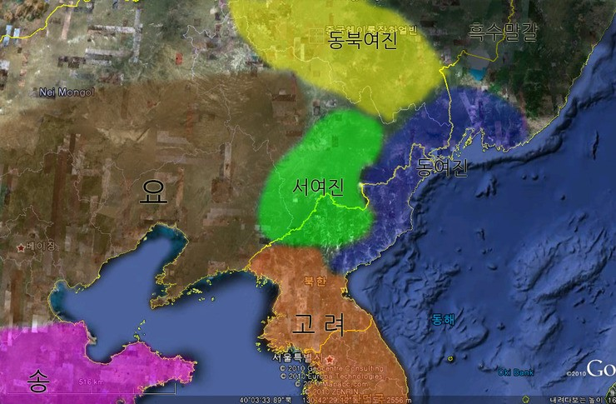
* 고려시대~조선 전기
산지발달
토지 비옥
자원 풍부

Slide 7
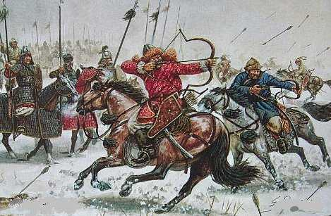
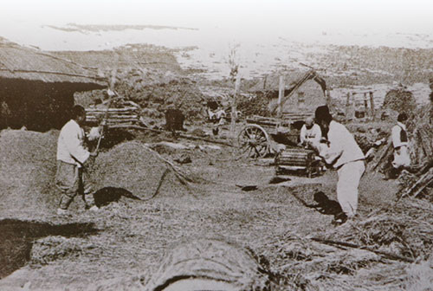
* 고려시대~조선 전기
유목, 수렵
농경지로 개척

Slide 8
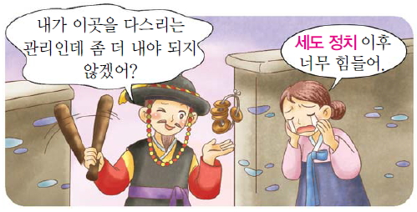
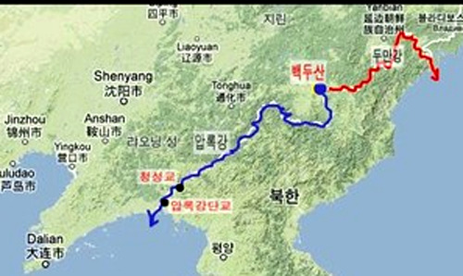
*철종 말~고종 초

Slide 9
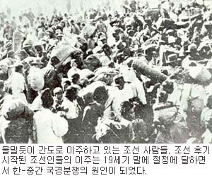
*19세기 말
농토 전체의 52%소유
화룡, 연길 평균 72%
우리나라사람 소유 농지

Slide 10
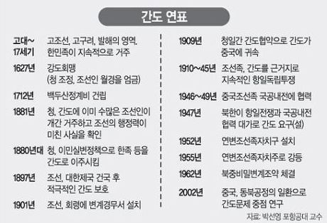
*19세기 이후의 상황

Slide 11
*동영상
2:56~5:10
Notes:
https://www.youtube.com/watch?v=-OLkBgK2GF8

Slide 12
2. 백두산 정계비
중국어중국학과
21401661
서윤덕

Slide 13
목차
백두산 정계비의 위치
문제 발단
간도문제
간도문제1-1
간도문제1-2
간도문제1-3
백두산 정계비

Slide 14
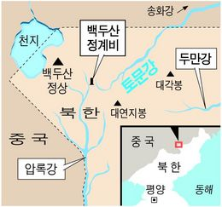
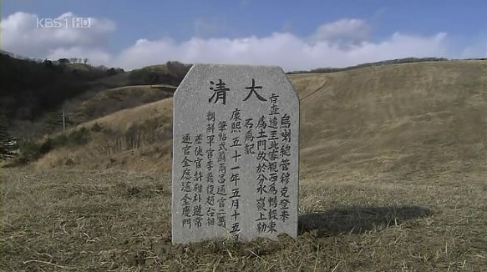
*백두산정계비의 위치
백두산 장군봉과 대연지봉 사이 대략 중간 지점인 해발 2,150m 고지
백두산 천지에서 남동쪽으로 약 4km떨어짐

Slide 15
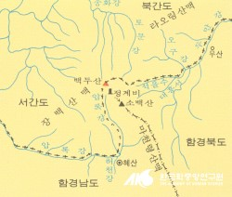
* 문제 발단
청나라 태종은 병자호란 뒤에 백두산과 북쪽 간도 일대를 봉금지역으로 동북 지역으로의 입주를 엄금함
1712년(숙종 38)에 청나라의 요청에 의해 그들의 대표인 목극등과 우리 측 대표 박권과 이선부 회동

Slide 16
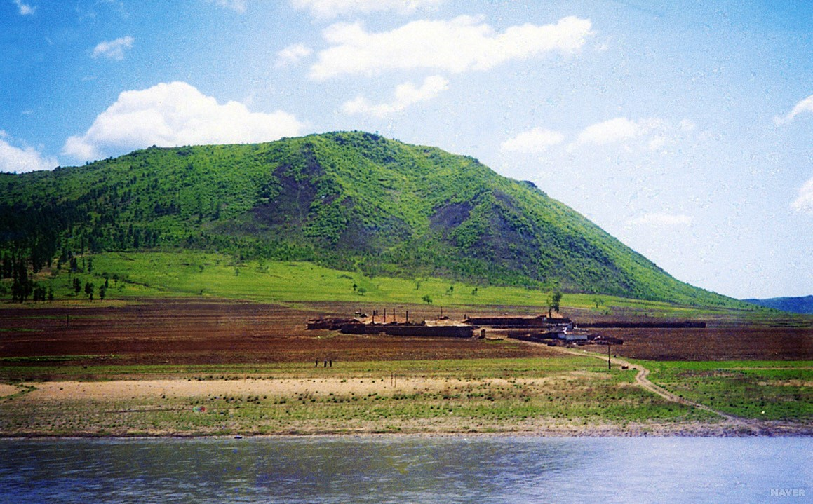
* 간도문제
정계비는 두만강과는 아무런 관계가 없으며, 간도 지방은 곧 토문강과 송화강의 동쪽 지역 이미 우리 영토로 확정해 놓았던 것
19세기 중엽에 들어 함경도민들의 두만강 월경 농사가 시작되면서 문제야기

Slide 17
* 간도문제1-1
1881년 10월 청나라 명안은 간도 지방을 개간하고자 답사. 그는 이미 우리 동포들이 많은 농토를 개간하고 있음을 보고
1883년 4월 만주지역의 청나라관리들은 9월 수확 후, 태도를 급히 바꿔 간도의 우리 농민을 모두 쇄환하도록 요구

Slide 18
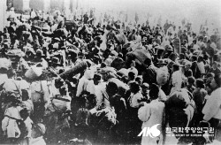
* 간도문제1-2
1885년에 4월에 일부 지방에서 주민을 강제로 추방
우리 정부는 청나라에 대해 토문감계를 다시금 요청
새로운 외교 문제로 등장

Slide 19
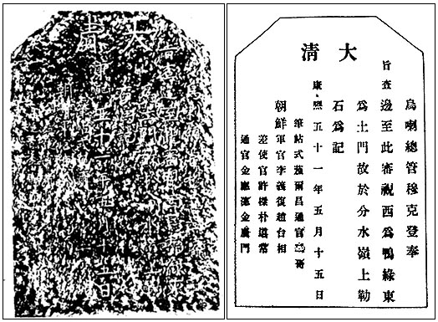
* 간도문제1-3
김우식을 두 차례나 백두산에 파견해 현지를 재 답사시키고 정계비의 탁본을 떠오도록 조처
어윤중은 김우식의 답사 결과를 토대로 하여 여러 가지
자료를 제시

Slide 20
3. 을유 정해 감계회담
중국어중국학과
21602208
남하영

Slide 21
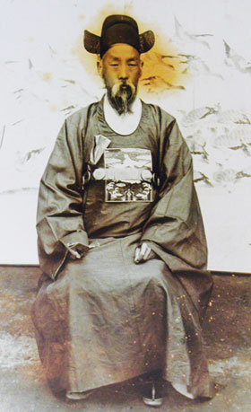
* 을유 감계회담
▶제1차 을유감계회담은 1885년 11월 함경도 회령에서 회동함으로써 시작되었다.
▶우리 정부대표 이중하는 정계비를 먼저 사감하고 강의 발원을 조사하자고 주장 하지만 청나라는 강원을 먼저 조사해야 하며 정계비는 그리 중요하지 않다고 주장.

Slide 22
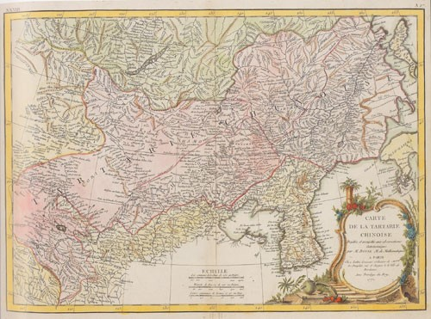
* 정해 감계회담
▶토문감계의 제2차 토문현지회담인 정해감계회담 1887년 4월에 회령에서 시작
▶현지답사에 나선 청나라는 군대로 위협을 가하였으나, 이중하는 “내 머리는 잘라 갈 수 있을 것이나 우리 국토를 잘라갈 수는 없을 것”이라고 단호히 그 요구를 거부

Slide 23
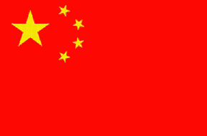
* 을유 정해 감계회담과 중국문서
▶중국의 내부 문서에서도 알 수 있는
간도가 대한민국 땅인 이유

Slide 24
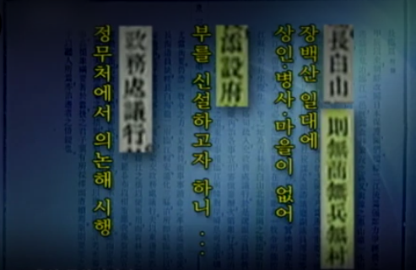
* 을유 정해 감계회담과 중국문서
http://blog.naver.com/fuckchinism/220927083018

Slide 25
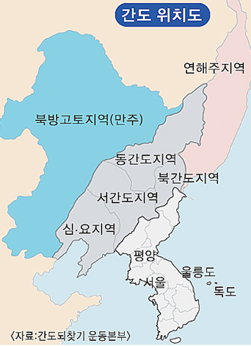
* 을유 정해 감계회담과 중국문서
1885년 을유감계담판
‘소사하를 거쳐 송화강으로 들어간다’
정계비에서 시작한 토문강 물줄기가 송화강으로 흘러들어간다

Slide 26
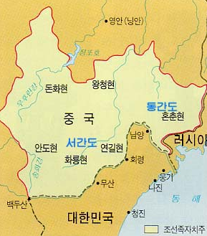
* 을유 정해 감계회담과 중국문서
청나라의 내부 문서
1908년 9월 백두산 일대 행정
기관 설치를 황제에 건의
우리나라는 1900년 전부터 세금을 거두고 치안을 유지

Slide 27
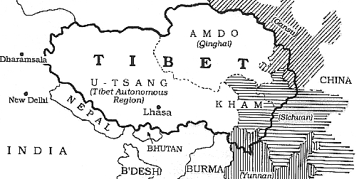
* 을유 정해 감계회담과 중국문서
중국과 티베트의 분쟁
1908년 9월 백두산 일대 행정 기관 설치를 황제에 건의
우리나라는 1900년 전부터 세금을 거두고 치안을 유지

Slide 28
4. 간도 관리사
체육학과
21604578
박용훈

Slide 29
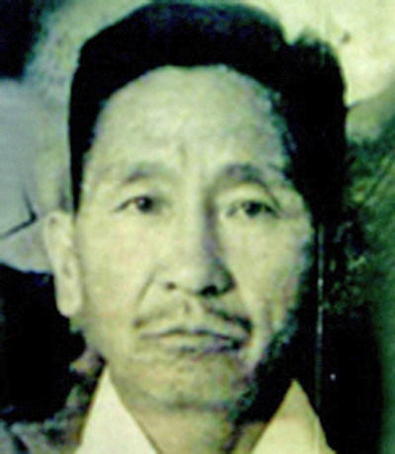
* 간도 관리사 이범윤
1902년, 이범윤을 간도시찰원에 임명, 간도 실태를 조사
이범윤이 적극적인 대책을 건의하자 의정부 참정 김규홍이 간도 주민보호관의 파견이 필요하다
정부는 이범윤을 북변 간도 관리사로 임명
간도 주민에 대한직접적인 관할권을 행사하도록 조치
이범윤은 간도 주민을 보호하려면 무력이 필요하다 하고 본국 군대가 출동하면 국제분쟁이 야기될 염려가 있다
청나라와의 잦은 충돌
사병을 모아 병영을 이루어 간도 주민을 보호한다.

Slide 30
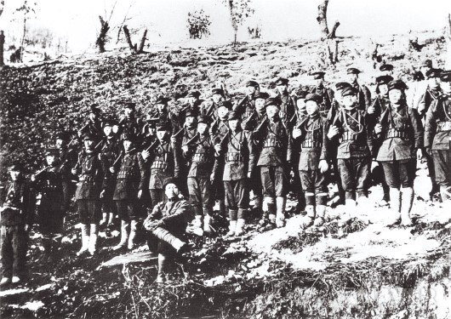
* 간도 관리사 이범윤
이범윤은 사포대를 조직하고 연발총을 비치하여 군사훈련을 시켰으며, 모아산, 마아산, 및 두도구 등에 병영을 설치
1904년 러일전쟁 중에는 500여 명의 부대를 이끌고 참전하여 일본군과 교전하였다. 그의 부대는 사포대를 중심으로 이뤄짐

Slide 31
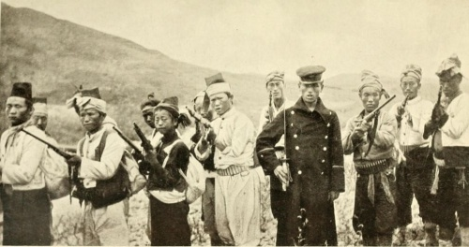
* 간도 관리사 이범윤
1907년 전후로 노령내에서 확고한 위치를 점하여
가장 유력한 지도자의 한 사람이 되고 한인 지도자의
최고 영수이며 자산가인 최재형과 결의형제하고 최재형의 원조로 대부대의 의병부대를 편성

Slide 32
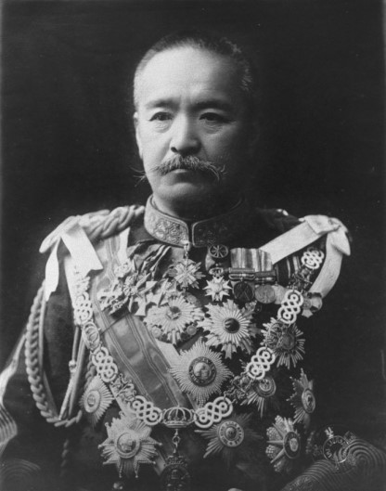
* 간도 관리사 이범윤
1910년 5월경
가쓰라 등의
주요 요인을
암살 할 계획을
세웠지만
실패

Slide 33
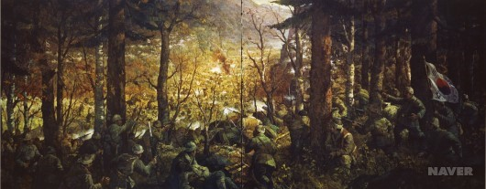
* 간도 관리사 이범윤
청산리 전투 후 서일 홍범도 등 각 군단 수령들이 전만군사통일체를 조직하기로 하고 대한 독립 군단을 조직하였을 때 의군부도 가맹시키고, 서일의 뒤를 이어 총재로 추대됨
1921년 자유시참변으로 독립군단이 거의 전멸할 정도의 희생을
당하자 각 단은 독자적 정비에 들어감

Slide 34
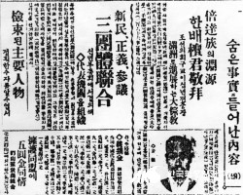
* 간도 관리사 이범윤
1924년 9월 해림에서
문창범 ,지청천, 이동휘, 최명록, 김좌진 등과 조직하고 회장에 추대됨.
1925년 신민부가 조직되었을 때, 63세의 노령으로 참여하여 고문이 되었으며 그 뒤로도
각 단의 고문역을 계속하게 됨.

Slide 35
5. 통감부 간도 출장소
중국어중국학과 21602156
황다원

Slide 36
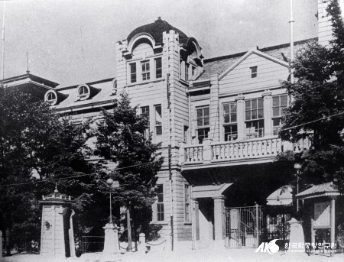
* 통감부란
한일협상조약 강제 체결
식민지 통치기구
한국의 외교권 박탈
주도권 상실

Slide 37
* 통감부 설치 계기
서구열강의 아시아 문호개방
일본 막부사회에서 근대 자본주의사회로 전환
자본주의의 발전을 위해 지리적한계극복 ,국제사회 지위 상승 필요
대륙 진출의 필요성(= 중국침략을 위해 한국 침략은 필수)
강압적 한반도의 문호 개방
조선문제를 두고 청일전쟁
러시아와 프랑스 독일 3국이 대륙침략저지

Slide 38
* 통감부 설치 계기
영국의 외교적, 재정적인 보장 획득,
영국을 통해 서구 열강 중립 보장
러일 전쟁
대한 방침 결정
한일 협상조약
주한 외국 공관 철수
재외 공간 폐쇄
서울에 통감부 설치

Slide 39
* 일본측 주장
<한청국경문제의 연혁>
일본은 토문강은 송화강 상류로서 두만강과 관계가 없으며, 두만강이 결코 천연의 국경선일 수 없다고 여러 조항에 걸쳐 논증하고 있다.
일본 육군 중좌 사이토(齋藤季次郎)
간도는 한국 영토라 간주하고 행동할 것임”을 성명했다. 조선 통감부는 1909년에 청나라의 변무독판(邊務督辦) 오녹정(吳綠貞)에게 간도는 한국 영토의 일부임을 통첩하고, 간도 거주 한국인은 청나라 정부에 대한 납세의 의무가 없음을 성명하였다.

Slide 40
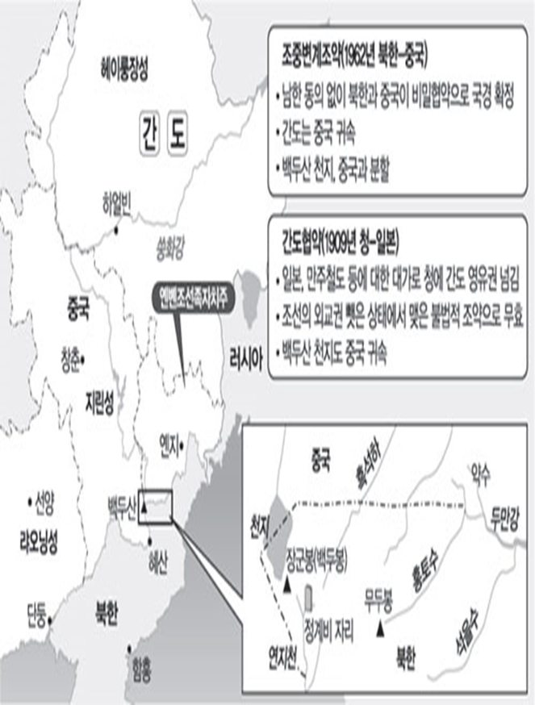
* 간도 협약의 모순
1. 두만강을 양국의 국경으로 하고, 상류는 정계비를 지점으로 하여 석을수로 국경을 설치한다
2. 용정촌, 국자가, 두도구, 면초구등 네곳에 영사관이나 영사관 분관을 설치한다
3. 청나라는 간도 지방에 한민족의 거주를
허락한다.
4. 간도 지방에 거주하는 한민족은 청나라의 법권(法權) 관할 하에 두며, 납세와 행정상 처분도 청국인과 같이 취급한다.
5. 간도 거주 한국인의 재산은 청국인과 같이 보호되며, 선정된 장소를 통해 두만강을 출입할 수 있다.
6. 일본은 길회선의 부설권을 가진다.
7. 가급적 속히 통감부 간도 파출소와
관계 관원을 철수하고 영사관을 설치한다.

